Slide 1
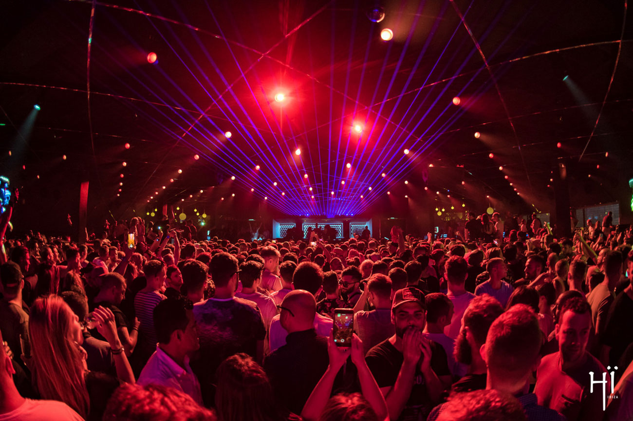
PROCESS FLOW
D’UNA DISCOTECA
Agustí Conesa Gago
Enric Segura Sánchez

Slide 2
ÍNDEX
Descripció del sistema
Entitats del model
Objectius del model
Hipòtesis considerades
Variables o estadístics observats
Escenaris Observats
Conclusions

Slide 3
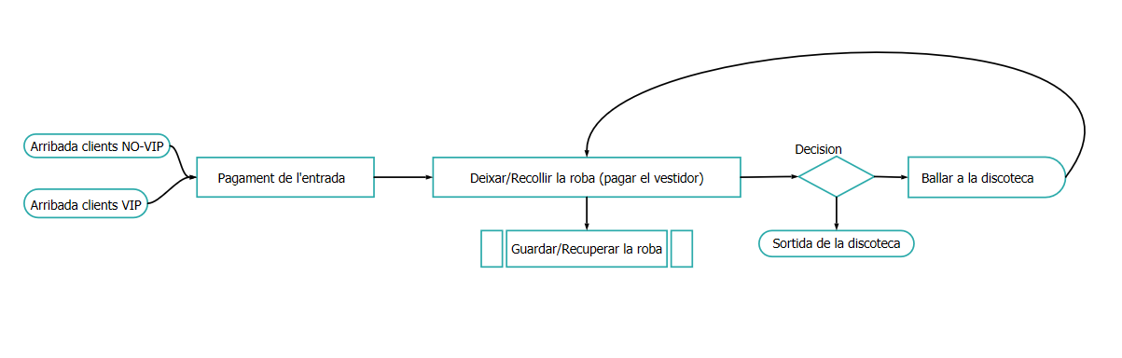
DESCRIPCIÓ DEL SISTEMA
Entrada i sortida d’una discoteca tenint en compte el procés de deixar i recollir les pertinences al vestidor.

Slide 4
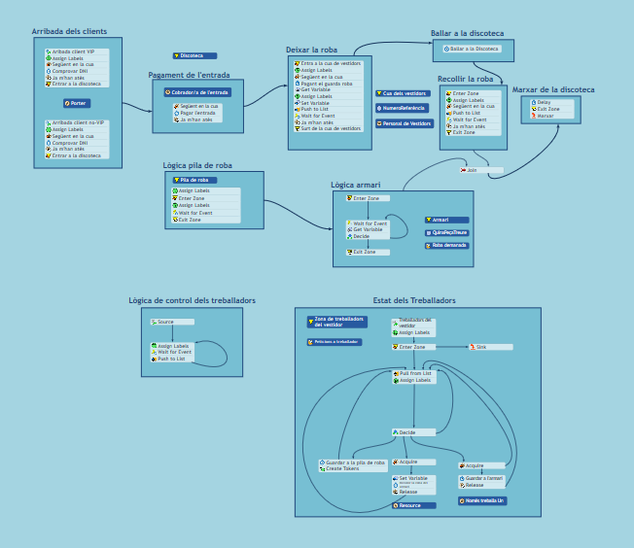
DESCRIPCIÓ DEL SISTEMA

Slide 5
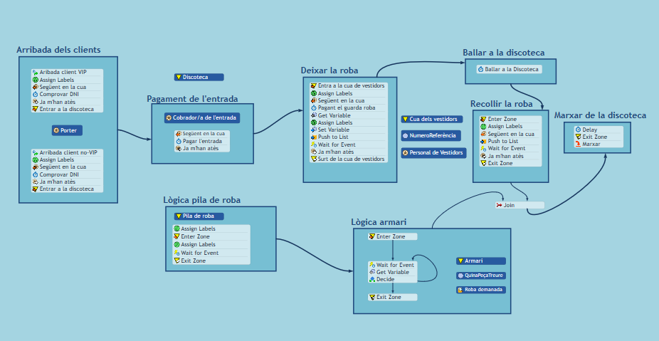
DESCRIPCIÓ DEL SISTEMA

Slide 6
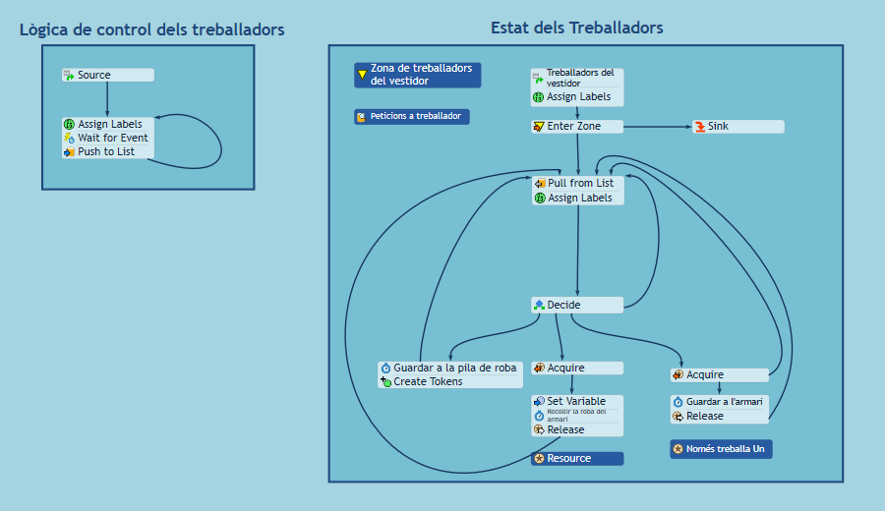
DESCRIPCIÓ DEL SISTEMA

Slide 7
ENTITATS DEL MODEL
Els clients, els que volen entrar a la discoteca.
Clients (VIP i NO VIP)
Clients estan un temps aleatori dins la discoteca (dependrà de si és VIP o NO VIP, i de l’hora en què arriba)
Treballadors
Peces de roba

Slide 8
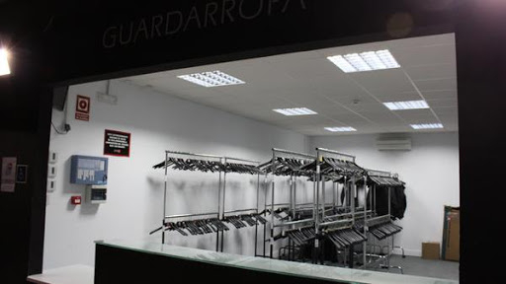
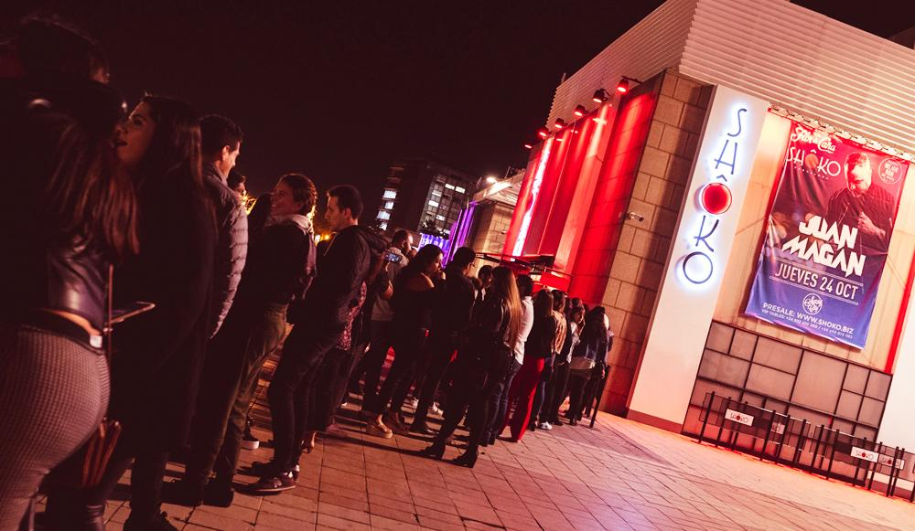
OBJECTIUS DEL MODEL
Comprovar quina és la millor manera d’augmentar la fluïdesa de la discoteca tenint en compte la cua del vestidor per a deixar i recollir la roba.

Slide 9
HIPÒTESIS CONSIDERADES
Cadascun dels clients portarà roba per deixar al vestidor
A partir de les 5:00 am ja no arriba ningú a la discoteca
Els treballadors treballaran durant tota la simulació sense tenir en compte el temps de descans (o canvis de torn)
L’afluència de clients augmentarà fins a les 3:00 am i després disminuirà
La freqüència de clients NO VIP és més gran que la de clients VIPs
Els clients que volen recollir la seva roba han de fer la mateixa cua de vestidor que els que la volen deixar

Slide 10
HIPÒTESIS CONSIDERADES
Els clients VIP tenen preferència en entrar davant els NO VIP
Suposem que la revisió del DNI durarà 1 minut
Suposem que el pagament de l’entrada durarà entre 1 i 2 minuts
Suposem que pagar la roba per guardar-la durarà 3 minuts
L’aforament màxim de la cua de vestidors és de 25 persones
Es podrà atendre a un màxim de dos clients a la vegada en el vestidor

Slide 11
HIPÒTESIS CONSIDERADES
Només pot guardar la pila de roba 1 treballador a la vegada (i aquest portarà tota la roba de la pila en un sol viatge)
Només pot recollir la roba 1 treballador a la vegada
Suposem que guardar la roba a l’armari durarà entre 2 i 3 minuts
Suposem que recollir la roba a l’armari durarà entre 1 minut i 1 minut i mig
Només guardarem la roba a l’armari quan arribem al màxim de capacitat de la pila

Slide 12


Escenaris contemplats
Primer escenari: 2 treballadors i pila de roba amb capacitat de 1
Segon escenari: 2 treballadors i pila de roba amb capacitat de 4
Tercer escenari: 2 treballadors i pila de roba amb capacitat de 7

Slide 13
Escenaris contemplats
Quart escenari: 3 treballadors i pila de roba amb capacitat de 1
Cinquè escenari: 3 treballadors i pila de roba amb capacitat de 4
Sisè escenari: 3 treballadors i pila de roba amb capacitat de 7

Slide 14
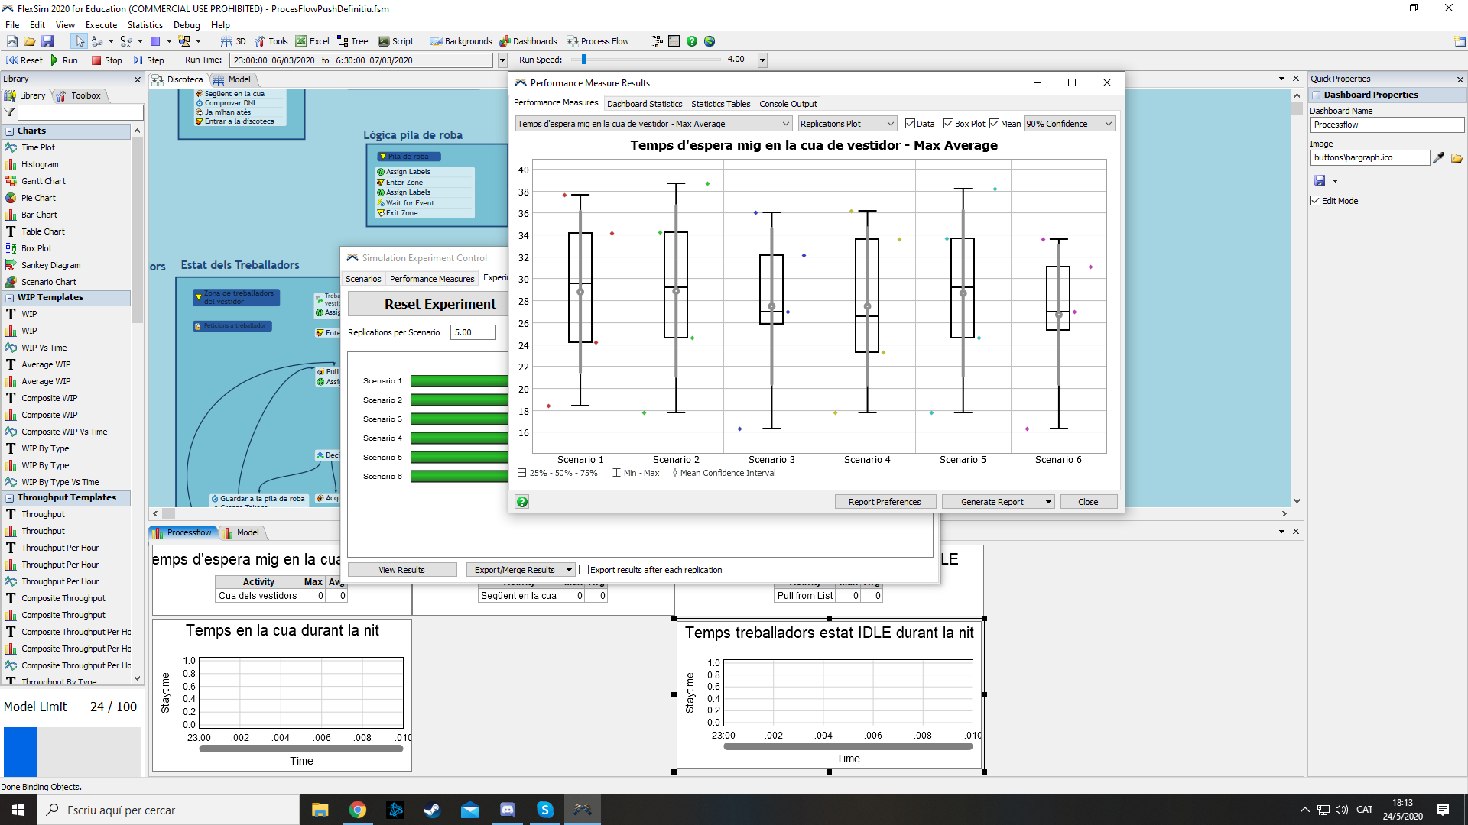
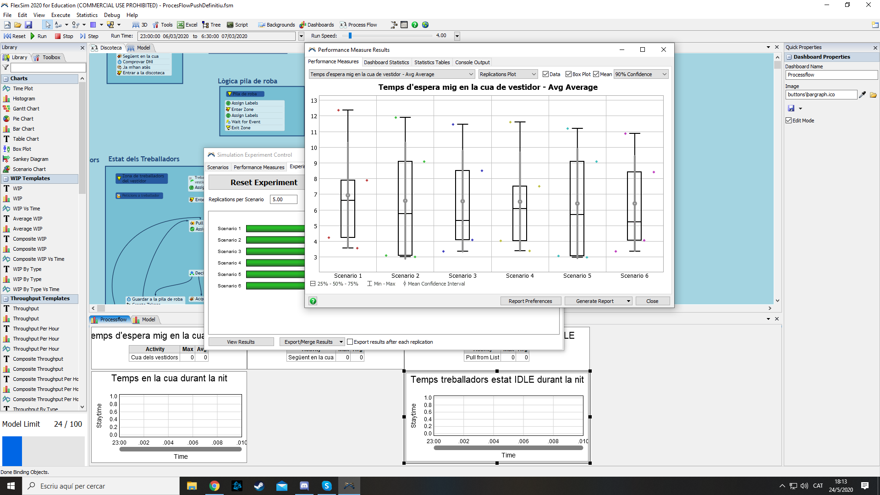
VARIABLES O ESTADÍSTICS OBSERVATS

Slide 15
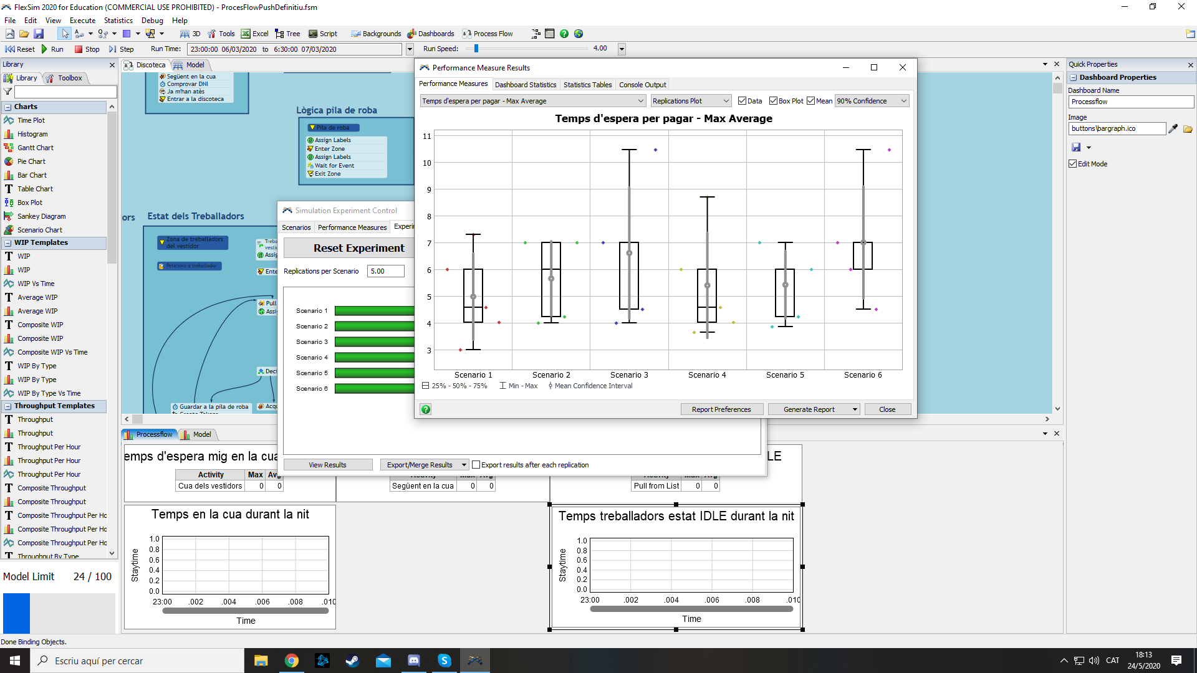

VARIABLES O ESTADÍSTICS OBSERVATS

Slide 16
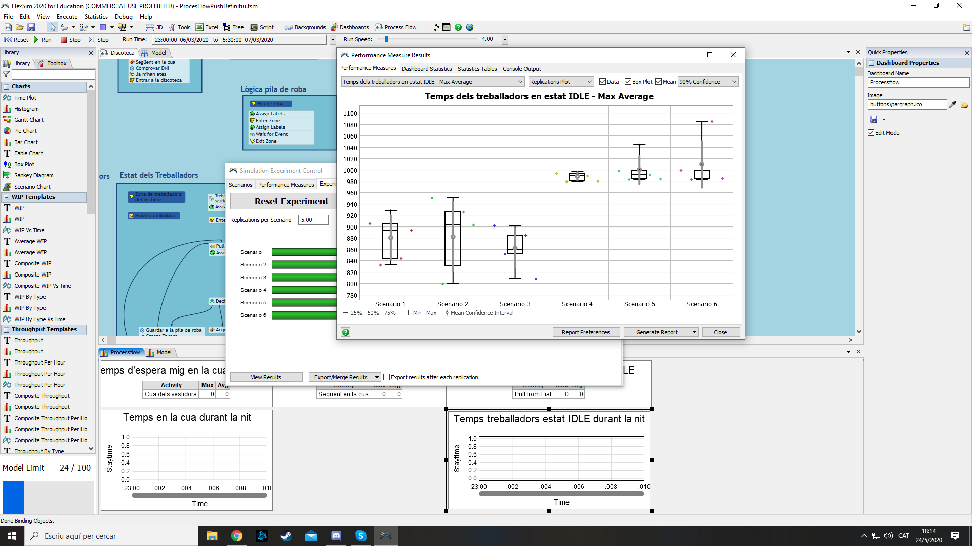
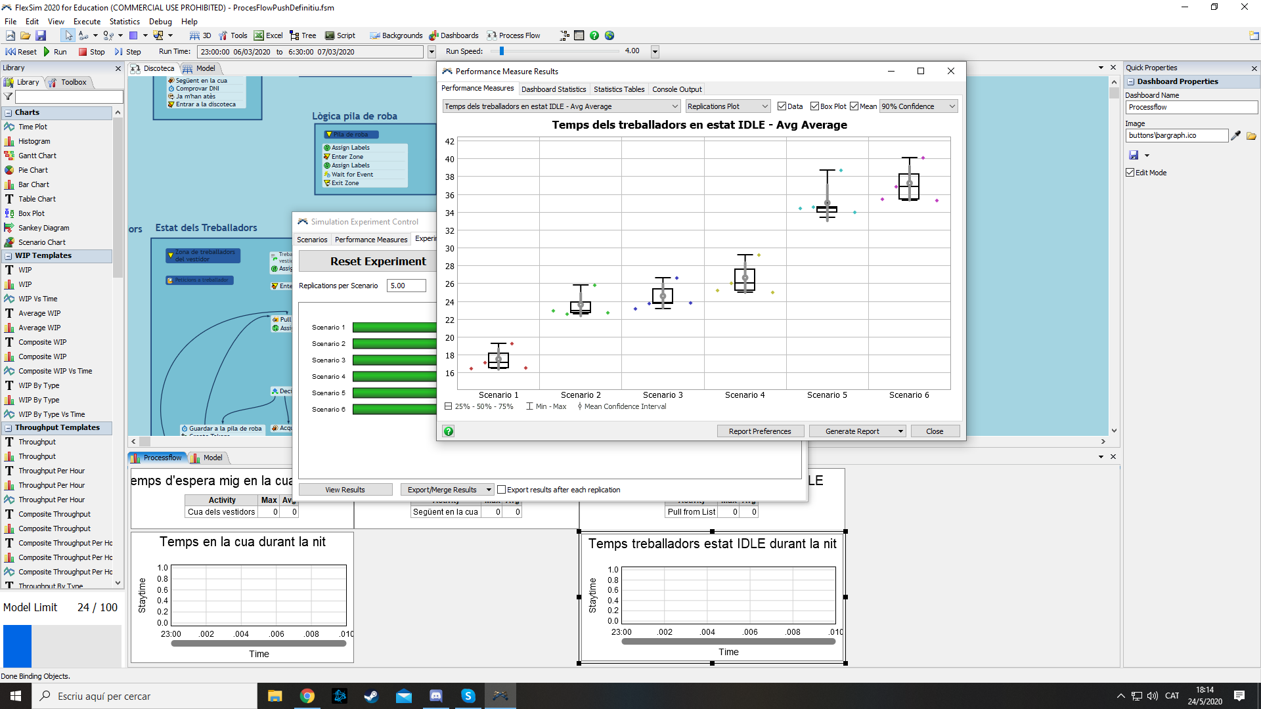
VARIABLES O ESTADÍSTICS OBSERVATS

Slide 17
CONCLUSIÓ
Augmentar el nombre de treballadors ens disminueix el temps d’espera mig en la cua del vestidor ¿Ens surt a compte econòmicament?
A més treballadors, més temps es troben aquest en estat IDLE
Com més augmenta el màxim de roba acumulada a la pila, veiem que en mitjana aumenta el temps que els treballadors estan en estat IDLE

Slide 18
MOLTES GRÀCIES!
Agustí Conesa Gago
Enric Segura Sánchez

